Slide 1
Организация внеурочной деятельности по проектной деятельности ( предметная область «Технология») «Точка роста»
МБОУ «Ново-Идинская средняя общеобразовательная школа»
Середкина Марина Валериевна , учитель технологии, руководитель кружка «Проектная мастерская».

Slide 2
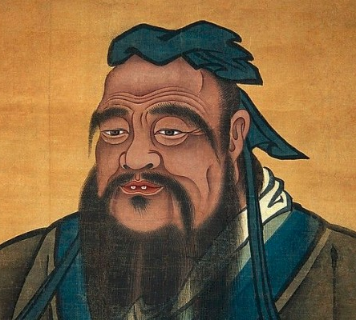
Эпиграф
«Расскажи – и я забуду,
покажи – и я запомню,
дай попробовать –
и я пойму…»
Конфуций

Slide 3
Цель программы «Проектная мастерская»: обучение детей основам проектной деятельности и их активное творческое развитие с учетом индивидуальности каждого ребенка посредством решения поставленных проблем. Важно помнить!!!, что для ребенка -
Тема проекта должна быть интересна автору
Проект должен решать важную для автора проблему
Цель проекта должна быть реально достижима
Содержание проекта должно отражать авторскую точку зрения на проблему
В проекте должен проявиться творческий подход автора
В результате работы должен появиться уникальный авторский продукт

Slide 4
Из опыта работы
На базе нашей школы в «Точке роста» внеурочная деятельность по проектной деятельности мною реализуется уже второй год. На первом занятии объявляю детям о том, что в начале учебного года они должны определиться над выбором проекта, над которым они будут работать в течении года . Объясняю учащимся, что такое проект, виды проектов и этапы выполнения. Даю время подумать над темой. Тематика проектной деятельности должна быть как можно шире, чтобы охватить весь материал выбранного предмета и учесть интересы всех учащихся. При выборе тем учащиеся, как правило, испытывают трудности. Тогда я предлагаю составленные заранее темы проектов, которые соответствуют возрастной категории. Необходимо вовлечь всех учащихся, предложив каждому тему с учётом уровня его подготовки. В своей работе я использую проекты учебные и творческие.
Проектная деятельность имеет широкие возможности для формирования навыков учебно-исследовательской деятельности во внеурочной деятельности, позволяет развивать у учащихся творческие способности, умение представлять результаты своей деятельности, планировать свою практическую деятельность, умение самостоятельно найти недостающую информацию.

Slide 5
Учебный проект и научное исследование
Учебный проект | Исследование
Использование знаний по учебным предметам и жизненного опыта. Цель: создание продукта проекта (решение конкретной проблемы) Особенности: Применение различных видов деятельности . Практическое применение продукта проекта | Открытие новых знаний. Цель: освоить исследовательские умения, развить способности, самостоятельно получить новое знание Особенности: описать конечный продукт невозможно, т.к. результат не известен. Может входить в проект – появляется проектно-исследовательская работа
Учебный проект | Исследование
Использование знаний по учебным предметам и жизненного опыта. Цель: создание продукта проекта (решение конкретной проблемы) Особенности: Применение различных видов деятельности . Практическое применение продукта | Открытие новых знаний. Цель: освоить исследовательские умения, развить способности, самостоятельно получить новое знание Особенности: описать конечный продукт невозможно, т.к. результат не известен. Может входить в проект – появляется проектно-исследовательская работа

Slide 6
Виды проектов
Определяется предметной областью и целью работы.
Вид проекта определяет методы работы
Практико-ориентированный
Цель: решение практических задач
Проектный продукт: учебное пособие, брошюра, справочник, словарь, памятка, рекомендации, инструкции для удобства использования или изучения чего-либо, модели и т.п. (например, «Уголок релаксации дома (в школе)» и т.п.
Особенности проекта: продукт имеет реальную потребительскую ценность – удовлетворяет потребности школы, класса, заказчика.
Может относится к любому предмету

Slide 7
Виды проектов
Информационный
Цель: собрать и представить информацию, в том числе статистические данные, о каком-либо объекте или явлении для дальнейшего использования заказчиком
Проектный продукт: соответствующим образом оформленные данные, результаты опроса, анкетирования, аналитические обзоры разных источников по какому-либо вопросу, которые сопровождаются собственными выводами и комментариями
Особенности проекта: Результат можно использовать как дополнительный материал или пособие для уроков (например, «История создания компании «Apple», «История вышивки» и т.д.), опубликовать в школьной газете или выложить в Интернете.
Может относится к любому предмету

Slide 8
Виды проектов
Исследовательский
Цель: доказать или опровергнуть какую-либо гипотезу, для чего проводится эксперимент или серия опытов, проверяются различные версии (Например, «Изготовление мыла в домашних условиях»)
Проектный продукт: полученный результат исследования, оформленный установленным образом и обнародованный (в публикации или на презентации)
Особенности проекта: Обычно выполняется по предметам естественнонаучного направления
НО… Может относится к любому предмету

Slide 9
В основном дети работают над такими видами проектов.
Таким образом, выполняя проект, учащиеся приобретают не только необходимые знания, умения, навыки (в том числе характерные для учебно-исследовательской деятельности), но развиваются как личности, получая необходимый заряд для самоопределения в будущей взрослой жизни, следовательно, проектное обучение особенно эффективно в подростковом возрасте.
Ведь получаемые в учебно-воспитательном процессе знания для подростка имеют значение важного средства понимания себя и своих взаимоотношений с окружающим миром.
Подводя итоги работы по проектной деятельности учащихся, я предлагаю ученикам принять участие в опросе. Цель опроса - выяснить, интересна ли им такая форма работы, стоит или нет продолжать двигаться в этом направлении. Анализируя ответы на вопросы анкеты можно утверждать, что самостоятельный выбор содержания и способов деятельности способствовал развитию эмоциональной сферы личности, её способностей, склонностей, интересов.

Slide 10
Важно!
Важно знать тип проекта, так как с типом связаны способы работы и вид проектного продукта (того, что создается в результате деятельности).
В любом случае продукт проекта должен представлять не только интересы автора, но и быть полезным и интересным другим людям.

Slide 11
Приемы для организации поисковой деятельности обучающихся и поддержки их мотивации
Для определения проблемы и цели:
Приемы: «Мозговой штурм», «Синектика», «Морфологическая решетка», «Софт-анализ», «Дерево целей», «Визуальное ранжирование», «Метаплан», «Дерево проблем»
Для поиска вариантов решения
«Цветок лотоса», «Анализ альтернатив»
Для защиты проекта
«Шесть шляп мышления», «Круглый стол»
Для рефлексии
«Рефлексивный круг», «Рефлексивная мишень», «Заверши фразу», «Мини-сочинение» и др.

Slide 12
Охват детей кружка «Проектная мастерская» с использованием оборудования Центра «Точка роста
2021 -2022 учебный год
25 обучающихся
От 10 – до 15 лет
На занятиях ДОП «Основы проектной деятельности» «Точка роста» учащиеся используют в работе ноутбуки, интерактивную доску, сеть интернет.
2022 – 2023 учебный год
26 обучающихся
От 12 – до 15 лет
На занятиях ДОП «Основы проектной деятельности» «Точка роста» учащиеся используют в работе ноутбуки, интерактивную доску, сеть интернет.

Slide 13
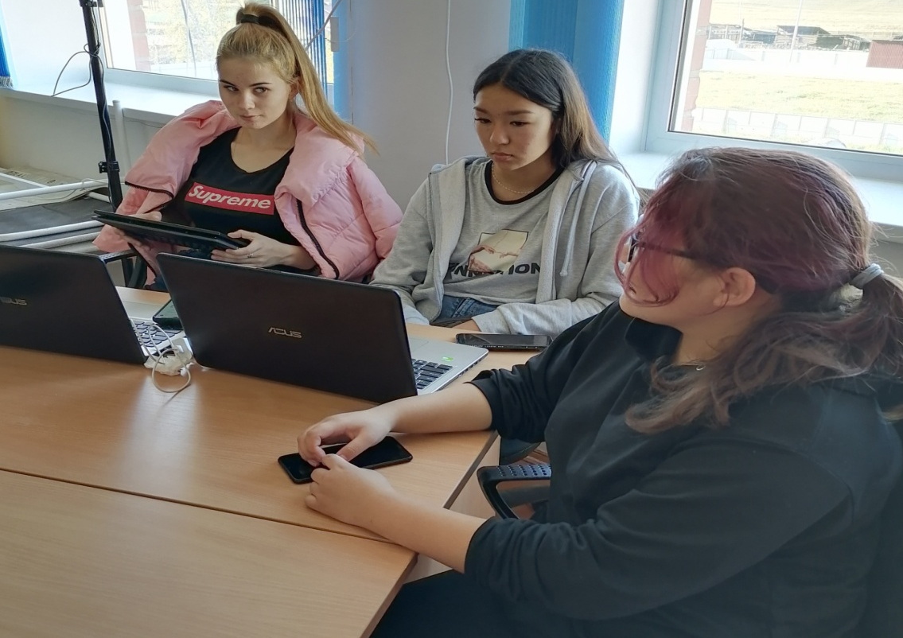
Работа над проектами

Slide 14
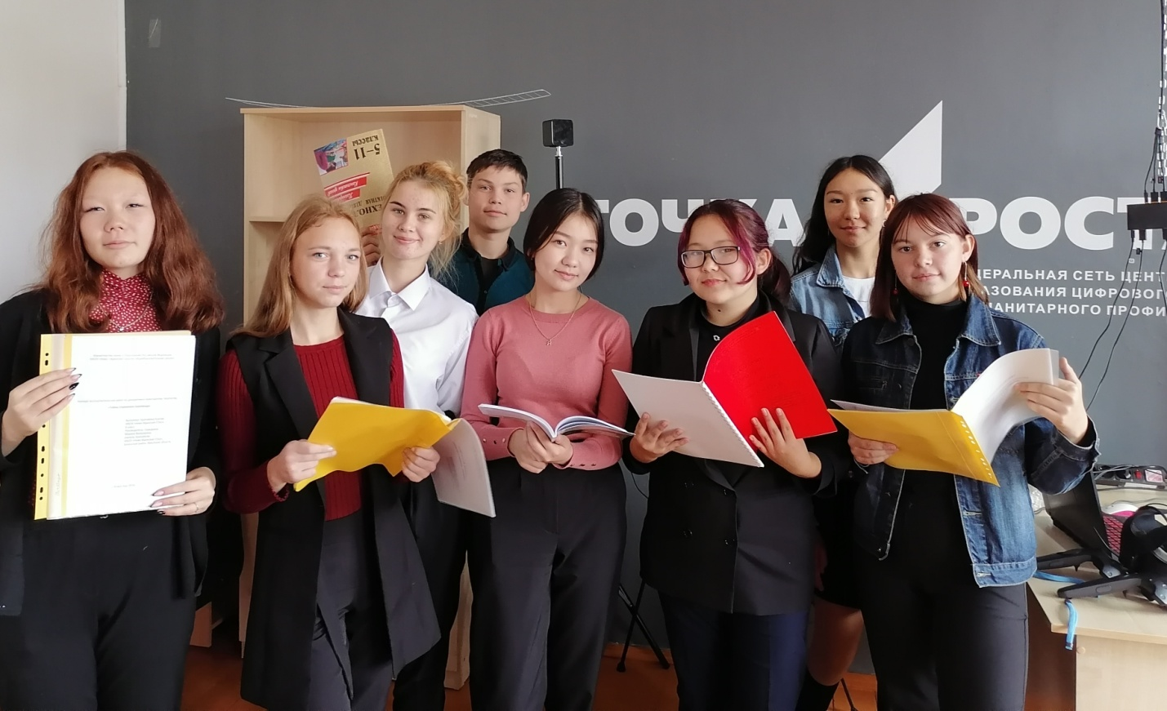

Slide 15
Районная научно – практическая конференция «Шаг в будущее» 2022г.
I место – проект
«Удивительный лен».
Автор работы: Мамонтова Мария 5 класс.
III место – проект «Украшения из кожи: от замысла к воплощению».
Автор работы: Филипчук
Кира 5 класс

Slide 16
XXI Региональные интеллектуальные соревнования «Шаг в будущее, Юниор»

Slide 17
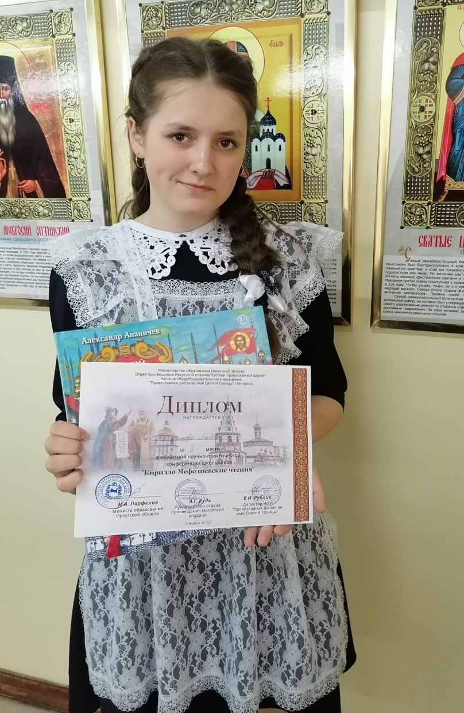
Областная научно-практическая конференция школьников «Кирилло-Мефодиевские чтения» - 2022., г. Ангарск. Номинация –православные традиции и праздники. «Тайны старинного полотенца» – автор проекта Толстикова Любовь 7 класс. Диплом II степени.

